Slide 1

Elecciones Sindicales
Autor: Andrei Alexandru Miu
Institución: I.E.S Comercio
Desarrollo de Aplicaciones Web

Slide 2
Objetivos y Requisitos del cliente
Crear una aplicación sencilla y fácil de utilizar.
2 tipos de usuario: Administrador e Interventor.
Administrador:
Gestiona mesas, votantes, afiliados e interventores.
Panel con estadísticas.
Interventor:
Lista de votantes de su mesa.
Puede cambiar el voto de estos.
Se podrán filtrar los datos.

Slide 3
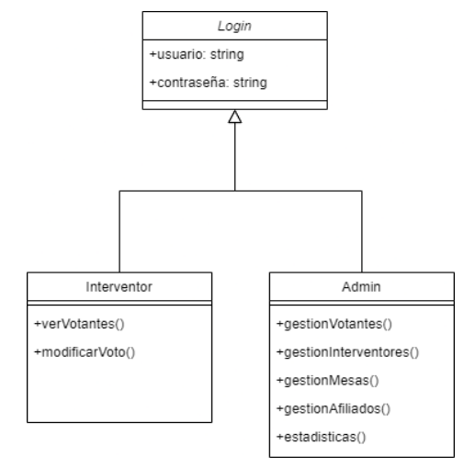
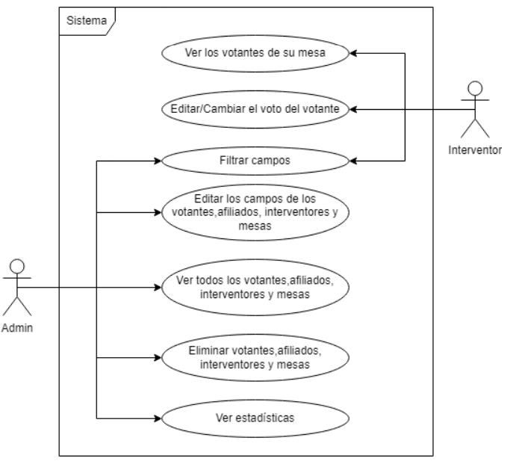
Diagrama de clases y casos de uso

Slide 4
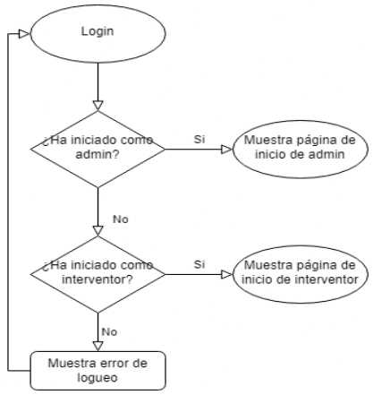
DIAGRAMA DE FLUJO: LOGIN

Slide 5
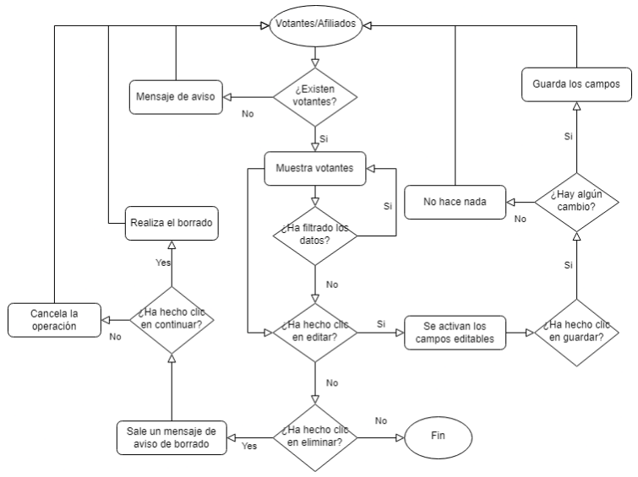
Diagrama de flujo: afiliados/votantes

Slide 6
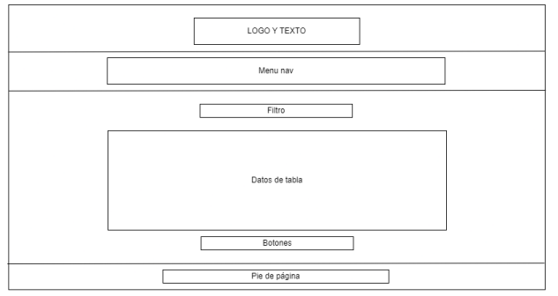
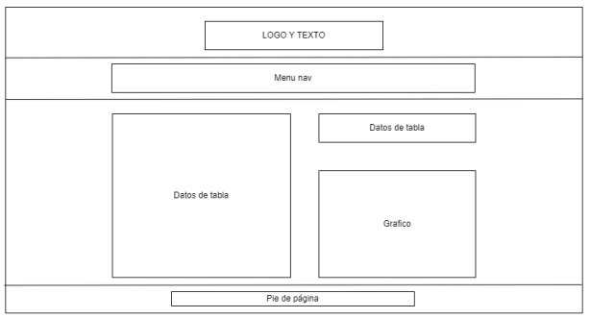
SKETCH
Página Votantes/Afiliados
Página Estadísticas

Slide 7
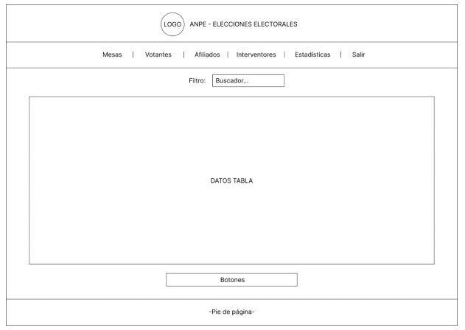
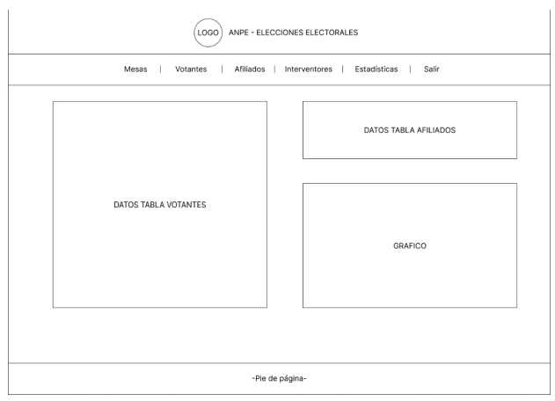
WIREFRAME
Página Votantes/Afiliados
Página Estadísticas

Slide 8
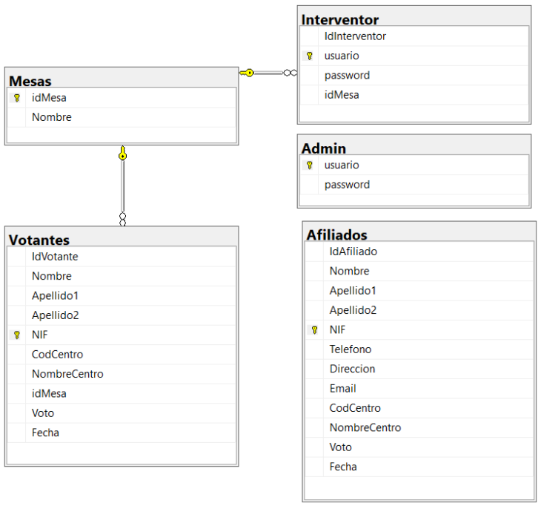
Diagrama de la base de datos

Slide 9
FIN

